Slide 1
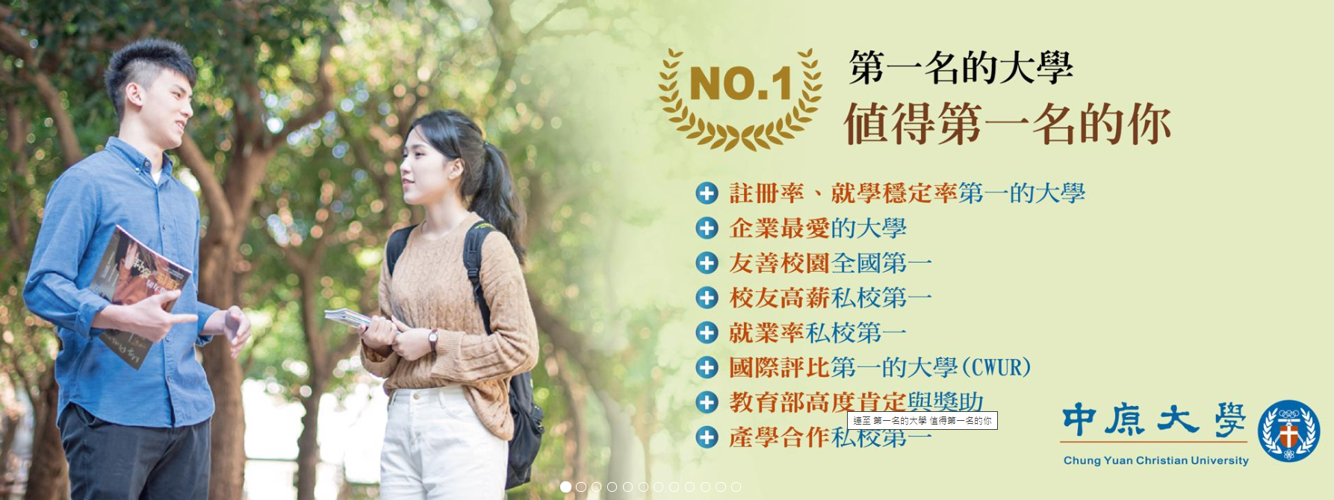
新生免到校辦理休學篇

Slide 2
電腦操作畫面

Slide 3
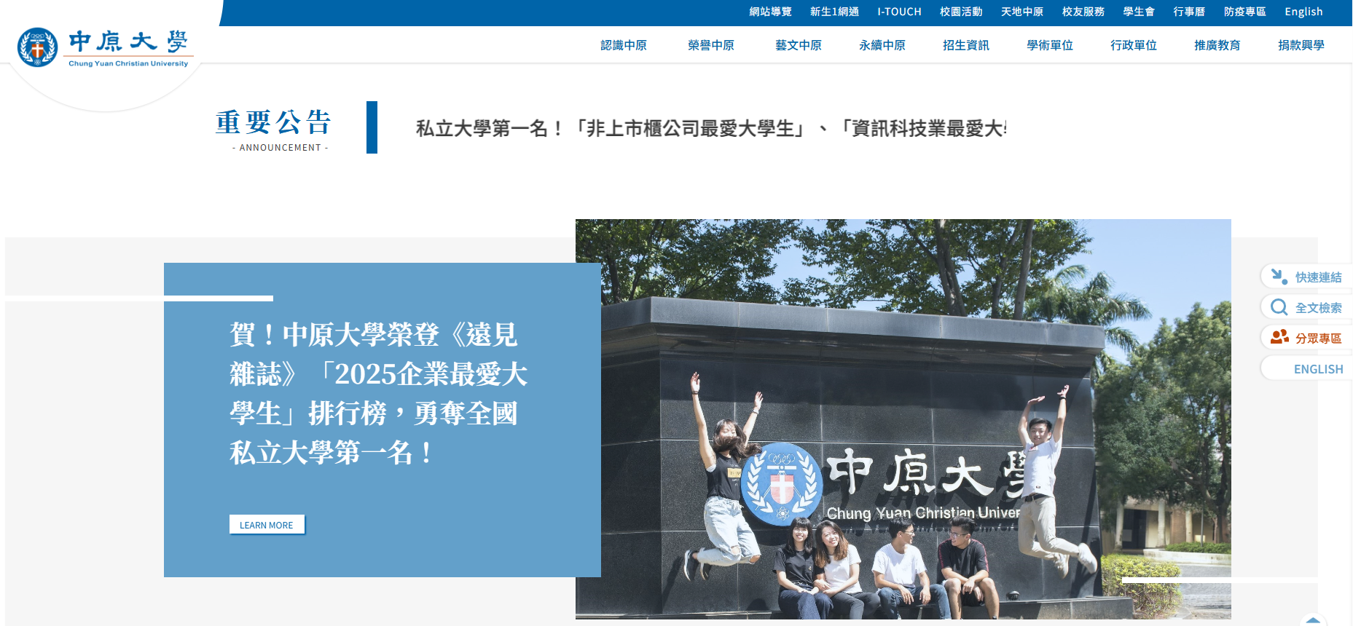
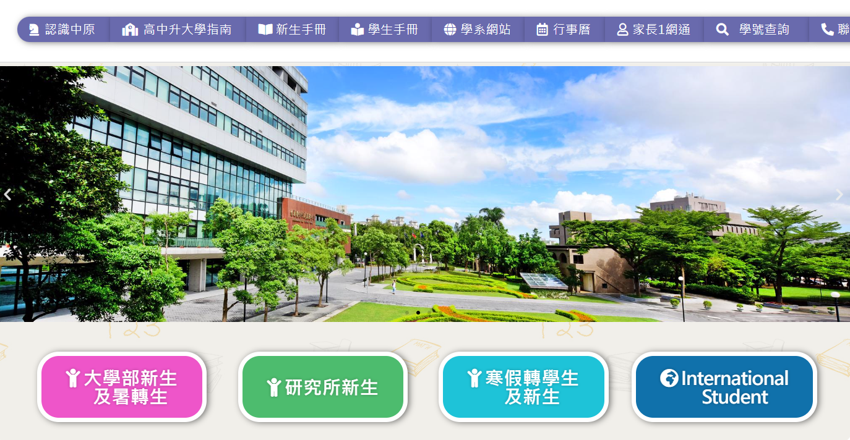
新生1網通路徑
1
2

Slide 4
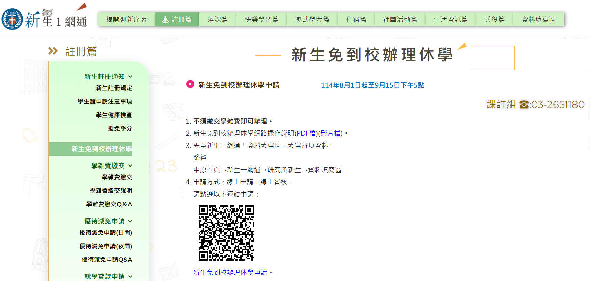
新生免到校辦理休學申請路徑
新生1網通 →註冊篇 → 新生免到校辦理休學
請使用「Chrome、Edge瀏覽器」登入填寫。注意：無法使用「I E」登入
115年8月1日至9月21日
點此進入

Slide 5
休學重要規定
休學申請一次以一學期為限，須於該學期結束前一個月至次學期補註冊日前辦理復學或提出續休手續。若未依規定辦理者，將依學則規定予以退學處理。
學生申請休學，應於學期考試開始日前完成休學程序，該學期所有成績不予登記，休學期間亦不納入修業年限。
學生得申請休學一學期至二學年，但懷孕、曾懷孕（人工流產、自然流產或出養）、分娩或撫育三歲以下子女、配偶或伴侶懷孕、曾懷孕（人工流產、自然流產或出養）、分娩期間休學不計入休學期限。
復學時，應入原肄業學系（學位學程）相銜接之學年或學期肄業。
休學期間入營服兵役，須於原應復學年月前持休學證明書及服役證明，申請延長休學期限。俟服役期滿，再檢同退伍令申請復學。未申請延長休學者依第四十九、五十二條處理。服兵役之期限不併入休學期限之累計。

Slide 6
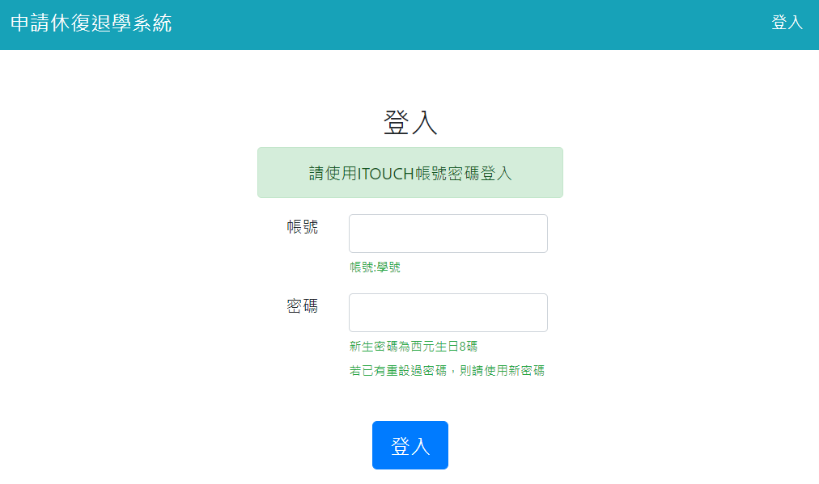
申請休復退學系統登入畫面
帳號：學號
新生密碼：預設為西元生日8碼
學號
學號
預設:西元生日8碼
預設:西元生日8碼

Slide 7
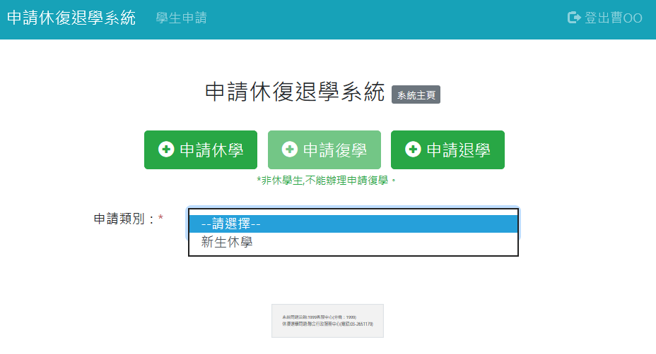
申請休復退學系統登入畫面

Slide 8
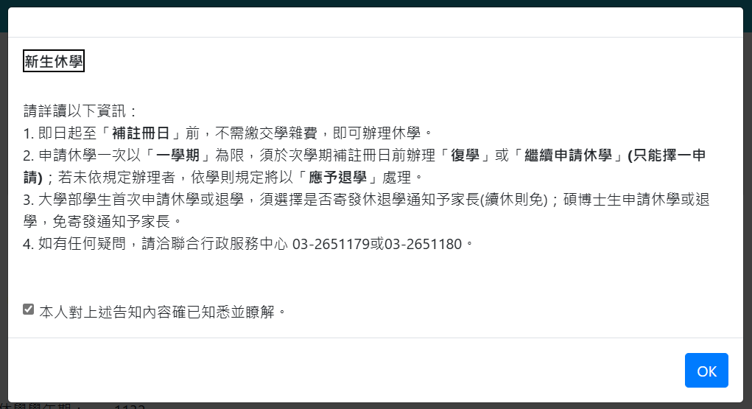
新生休學聲明事項
☑

Slide 9
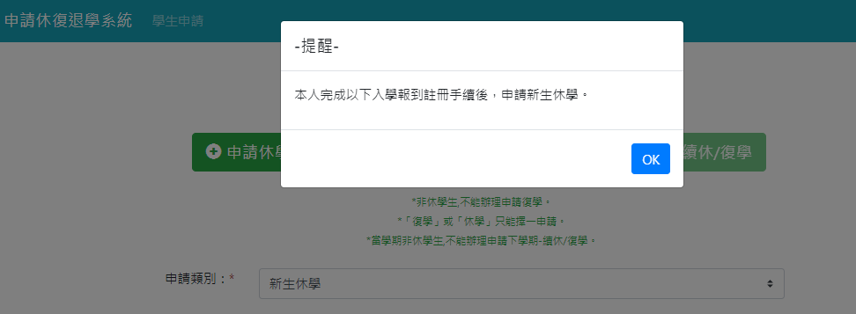
新生休學聲明事項

Slide 10
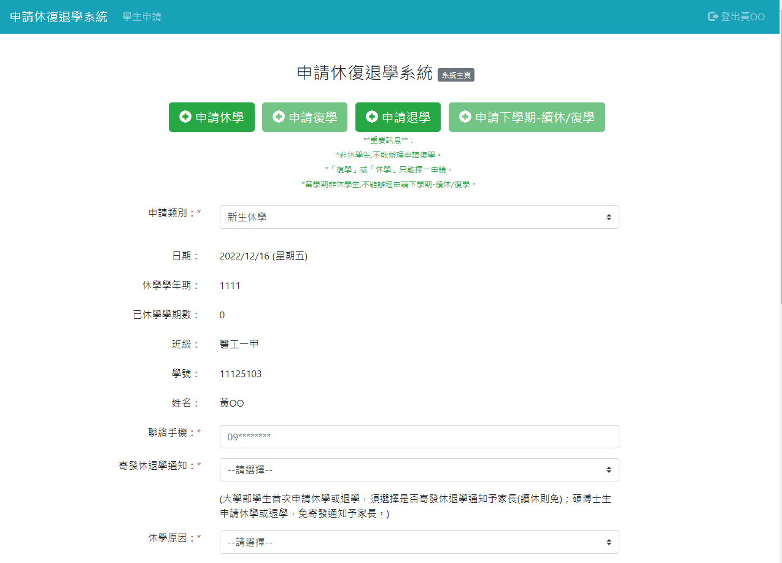
新生休學資料填寫
注意：有*符號，表示必填
注意：有 * 符號，表示必填
填寫手機號碼
勾選是否寄發通知
選擇休學原因

Slide 11
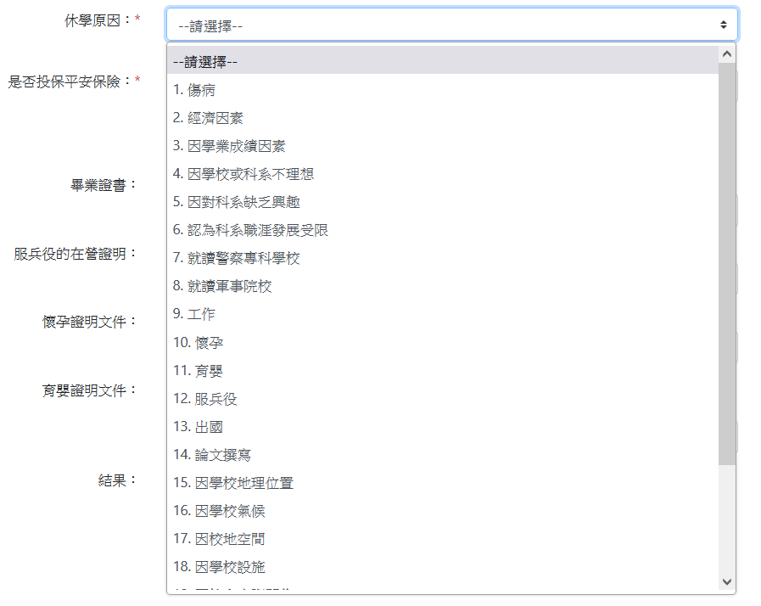
新生休學資料填寫-勾選休學原因
休學原因：擇一點選

Slide 12
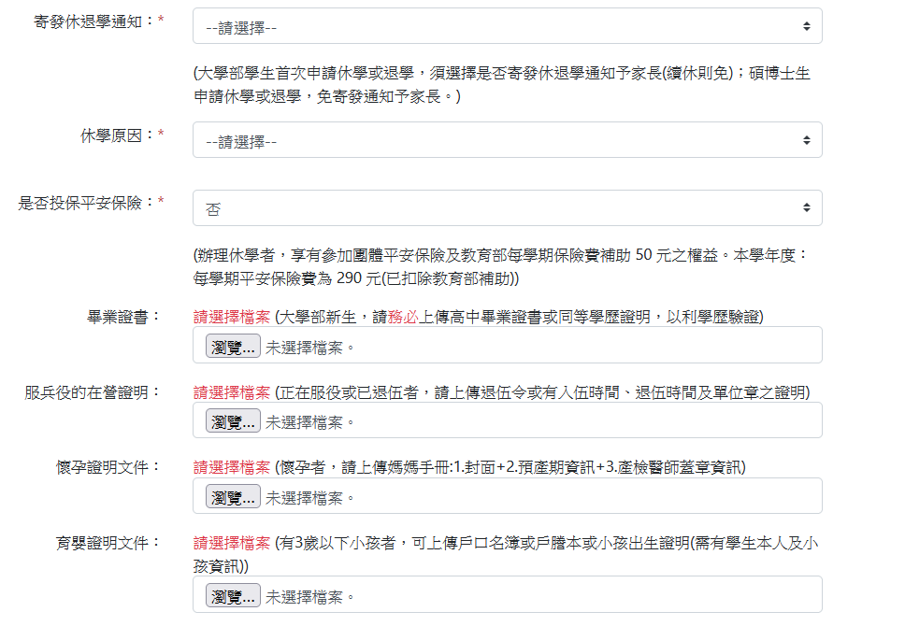
新生休學資料填寫-確認是否投保學生平安保險
可選擇是否投保「學生平安保險」

Slide 13
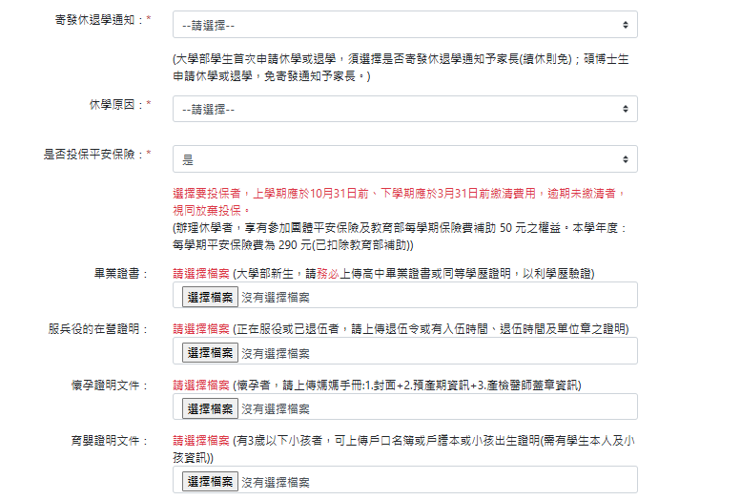
新生休學資料填寫-確認是否投保學生平安保險
選擇要投保「
學生平安保險」 跳出提醒內容

Slide 14
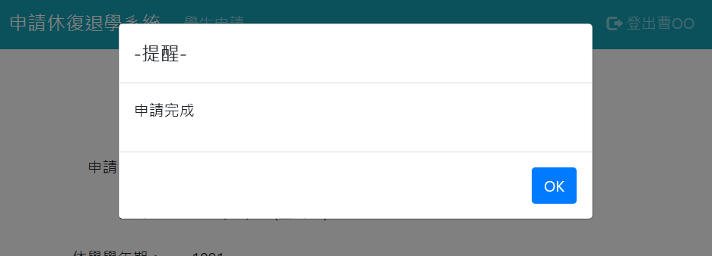
完成休學申請

Slide 15
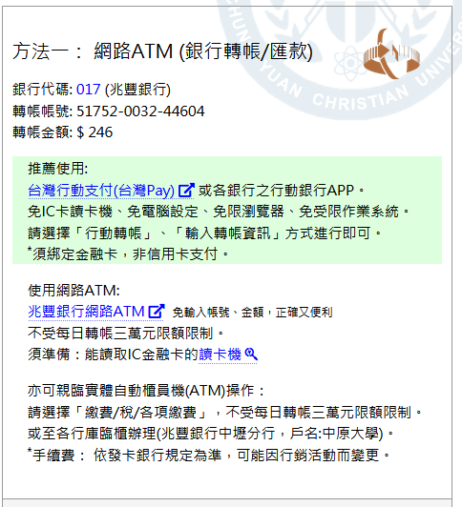
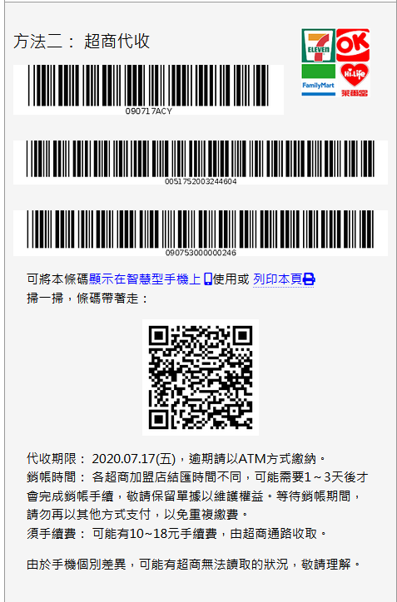
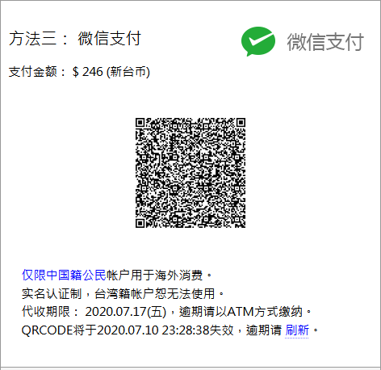
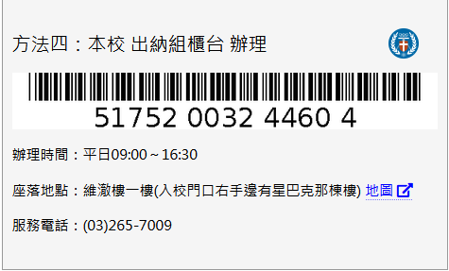
新生休學資料填寫-平安保險繳費
免到校，方便又快捷
網路ATM轉帳
15分鐘後入帳
超商繳費
依店家入帳時間
微信支付
在大陸也OK
本校
出納組繳費
$290
$290

Slide 16
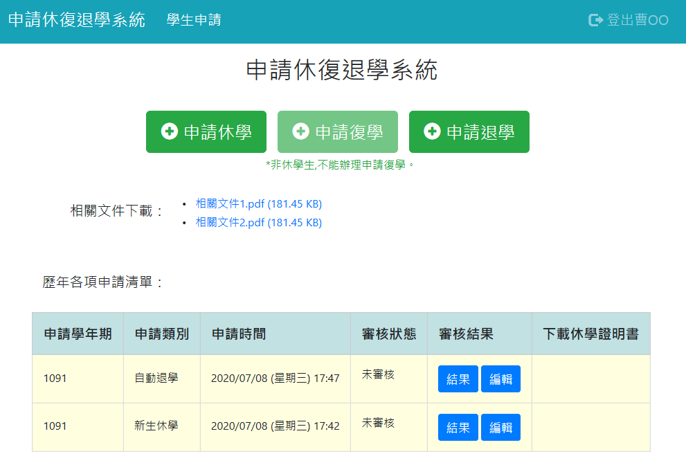
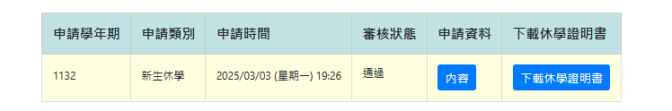
下載休學證明書
1151
2026/08/03(星期一)
1131

Slide 17
手機操作畫面

Slide 18
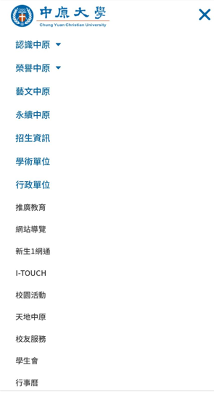
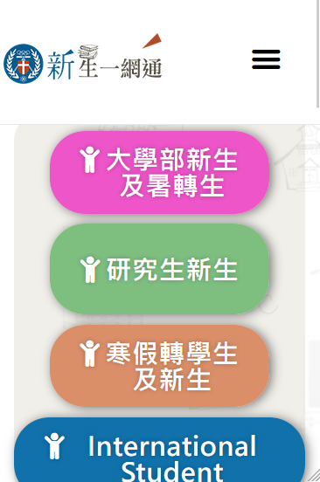
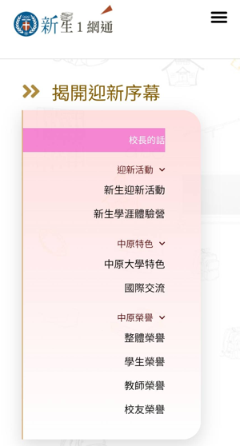
路徑說明1/2
新生1網通路徑
研究生新生路徑1
研究生新生路徑2

Slide 19
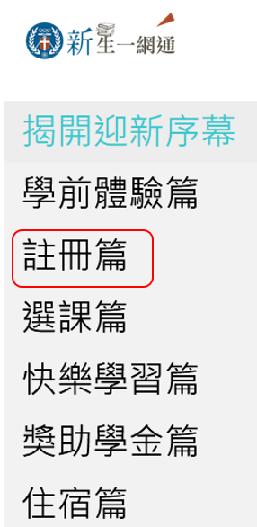
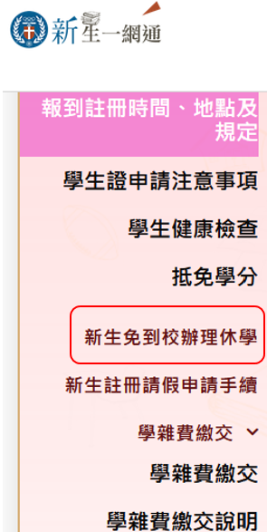
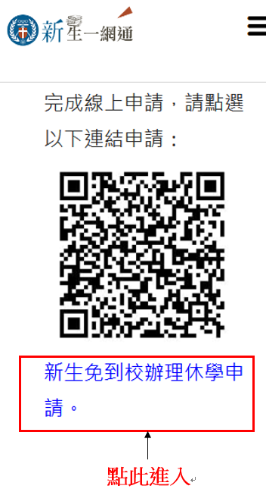
路徑說明2/2
研究生新生路徑3
免到校辦理休學路徑1
免到校辦理休學路徑2

Slide 20
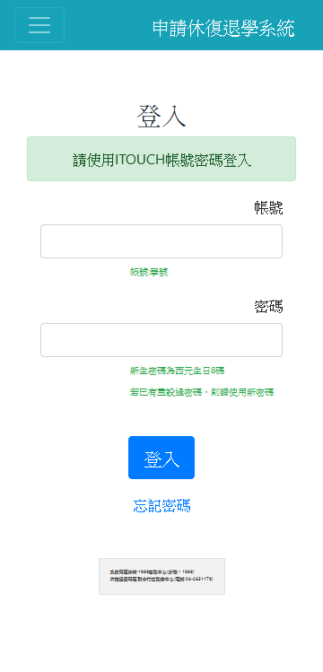
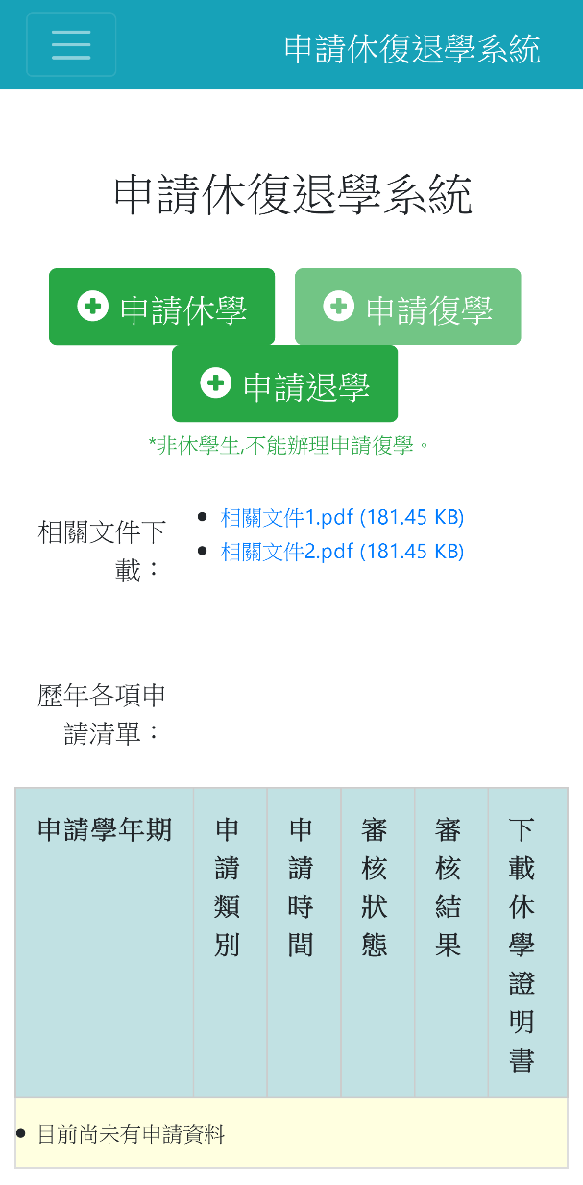
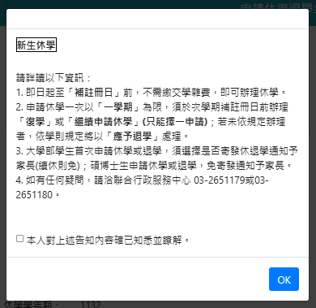
系統填寫說明1/4
登入系統
申請休學
需勾選知悉
學號
預設:西元生日8碼
☑

Slide 21
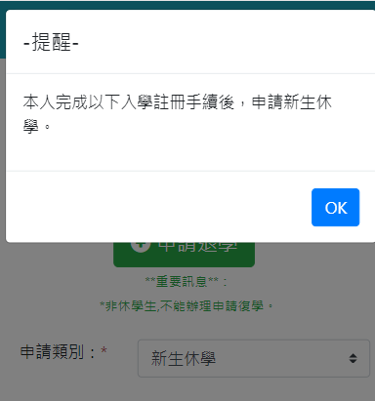
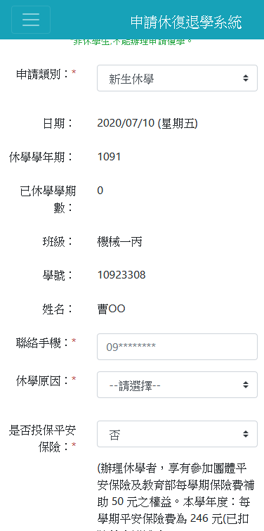
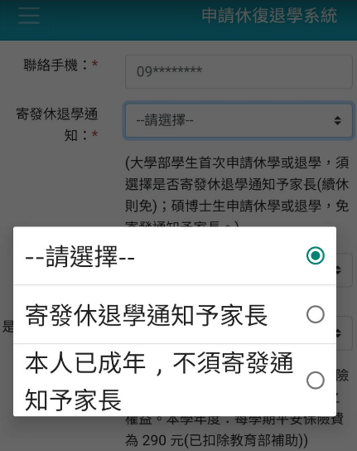
系統填寫說明-2/4
註冊確認
必填-手機、原因
必填-勾選寄發休退學通知

Slide 22
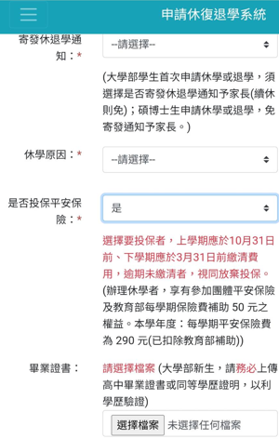
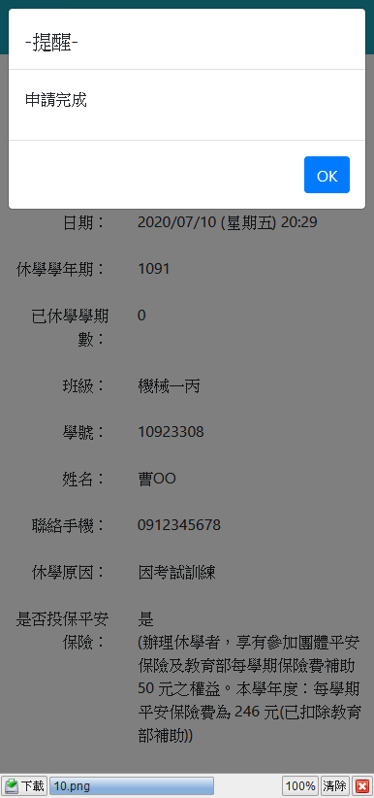
系統填寫說明-3/3
投保學生平安保險繳費
申請完成

Slide 23
系統填寫說明-平安保險繳費
免到校，方便又快捷
網路ATM轉帳
15分鐘後入帳
超商繳費
依店家入帳時間
微信支付
在大陸也OK
本校
出納組繳費

Slide 24
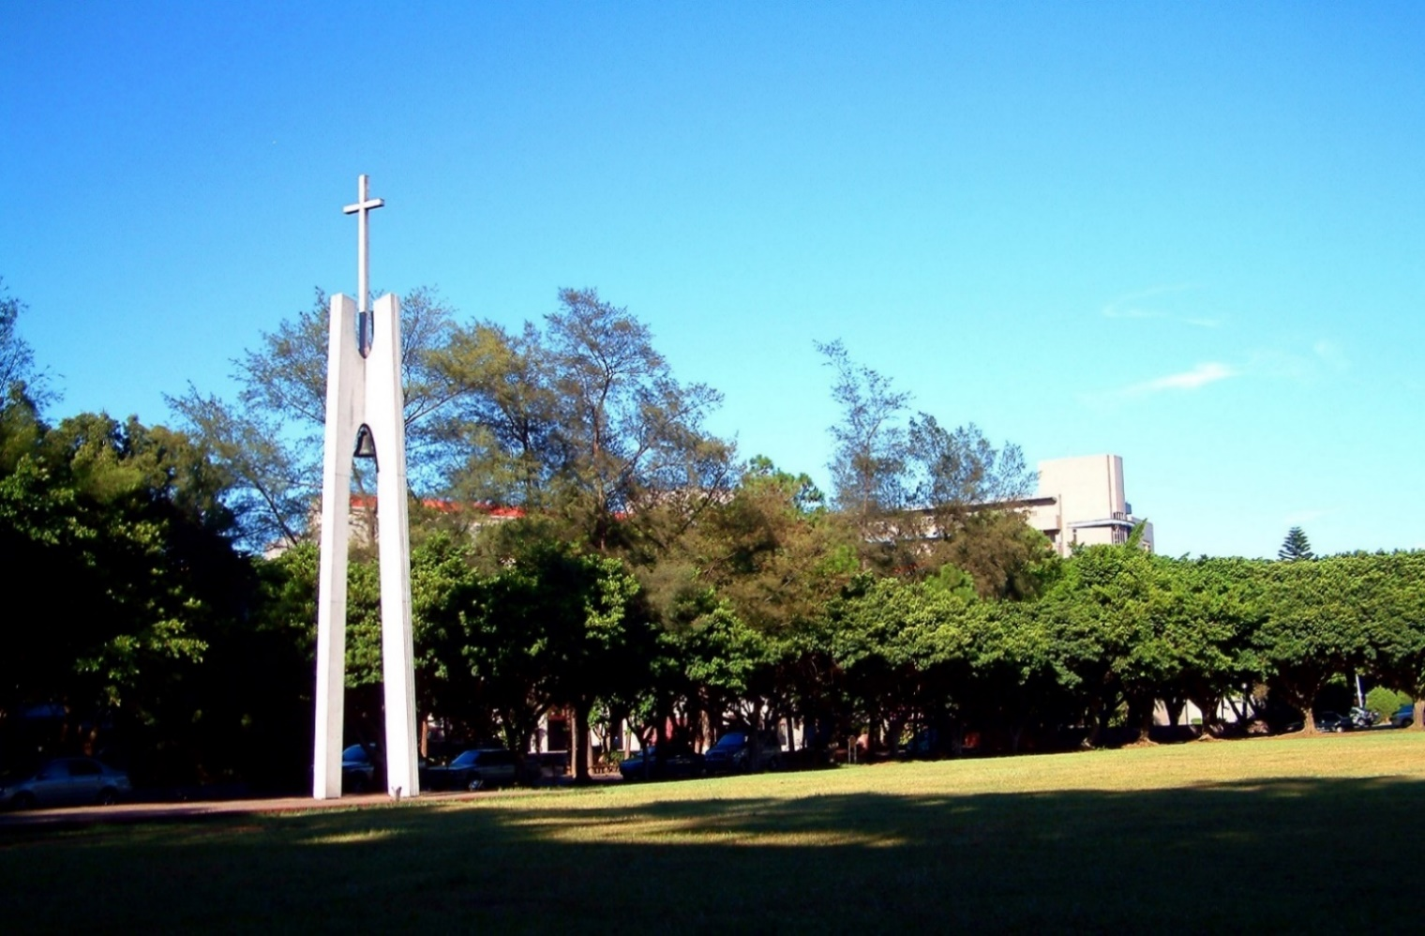
學生的光 老師看得到
老師的光 上帝看得到
校友的光 世界看得到
簡報完畢 謝謝聆聽
我們瞭解人人各承不同之秉賦，其性格、能力與環境各異，故充份發揮個人潛力就是成功。

